Slide 1
DEV2B - SMARAPD & MAG IT
SQL - Data Definition Language

Slide 2
SQL - DDL
Linguagem de Definição de Dados, define a estrutura dos dados e tabelas
Exemplos
Cria/Deleta o Banco de Dados
Cria/Deleta Tabela
Cria/Deleta Coluna
Cria/Deleta Regra (constraint)

Slide 3
SQL - DDL - Tipos de Dados
Tipos de Dados
SQL | C#
VARCHAR | string
DECIMAL | decimal
INT | Int ou Int32
BIT | bool
DATETIME | DateTime

Slide 4
SQL - DDL - Tipos de Dados
Tipos de Dados
SQL | C#
BIGINT | long ou Int64
SMALLINT | short ou Int16
TINYINT | byte

Slide 5

SQL - DDL - Create Database

Slide 6
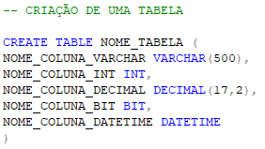
SQL - DDL - Create Table

Slide 7
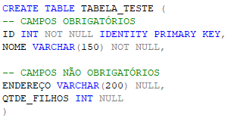
SQL - DDL - NULL e NOT NULL

Slide 8

SQL - DDL - Primary Key

Slide 9
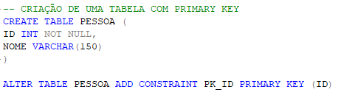
SQL - DDL - Primary Key

Slide 10

SQL - DDL - Identity

Slide 11
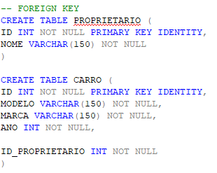
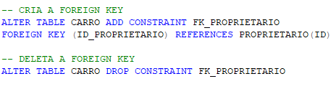
SQL - DDL - Foreign Key

Slide 12
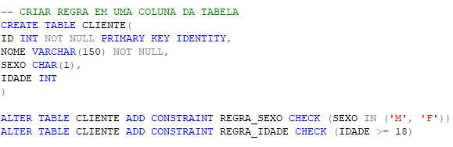
SQL - DDL - Check

Slide 13
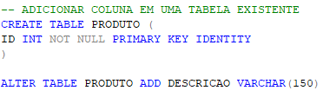
SQL - DDL - Add

Slide 14
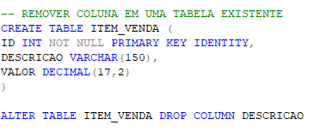
SQL - DDL - Drop Column

Slide 15
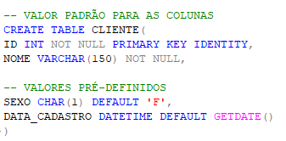
SQL - DDL - Default

Slide 16
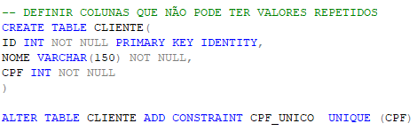
SQL - DDL - Unique

Slide 17
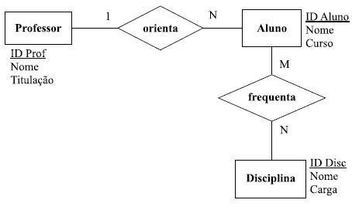
SQL - DER - Diagrama de Entidade e Relacionamento

Slide 18
SQL - DER - Diagrama de Entidade e Relacionamento

Slide 19
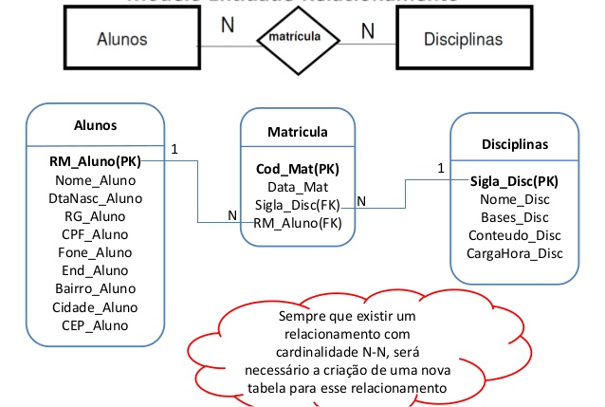
SQL - DER - Diagrama de Entidade e Relacionamento

Slide 20
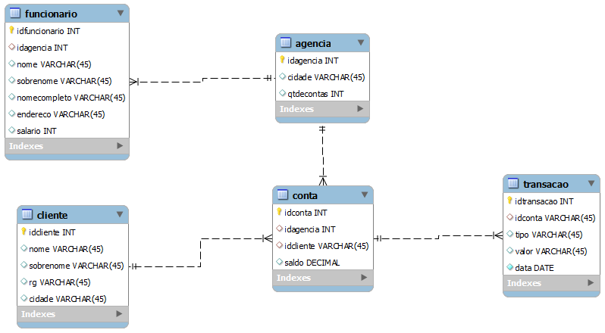
SQL - MER - Modelo de Entidade e Relacionamento

Slide 21
SQL - DDL - W3Schools
https://www.w3schools.com/sql/

Slide 22
SQL - DDL - Servidor Treinamento
SERVIDOR: 192.168.0.202
USUÁRIO: smar
SENHA: smarapd

